Slide 1
ARDUINO
Sergio A. Castaño Giraldo

Slide 2
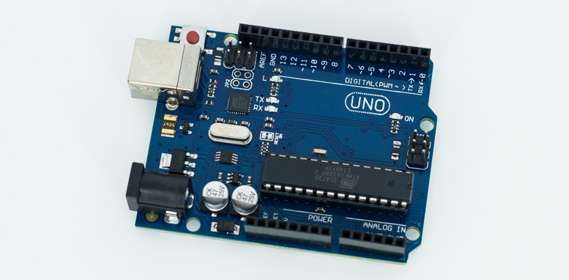
ARDUINO OPEN SOURCE COMUNITY
Inteligência Coletiva: Software e Hardware aberto

Slide 3
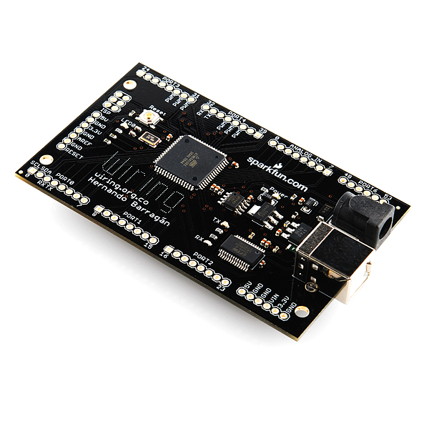
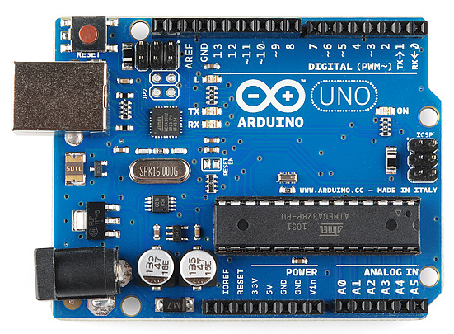
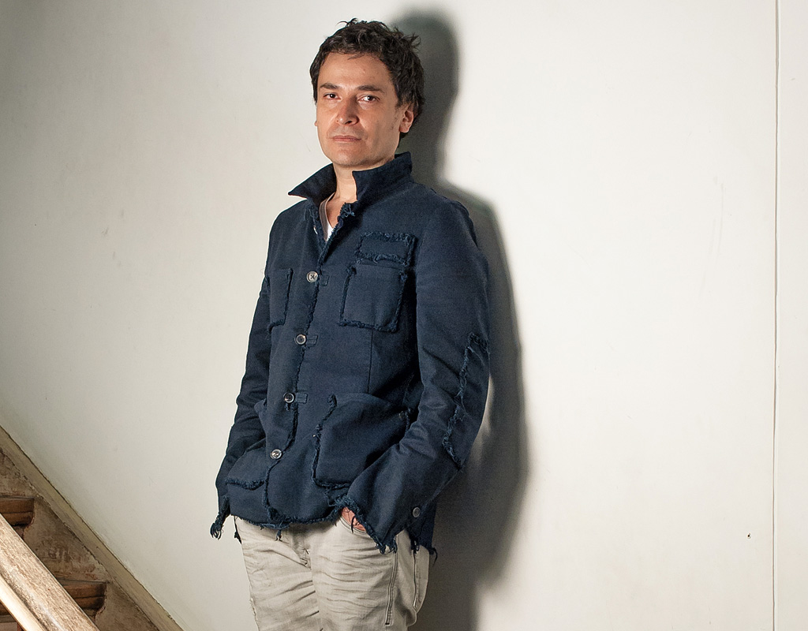
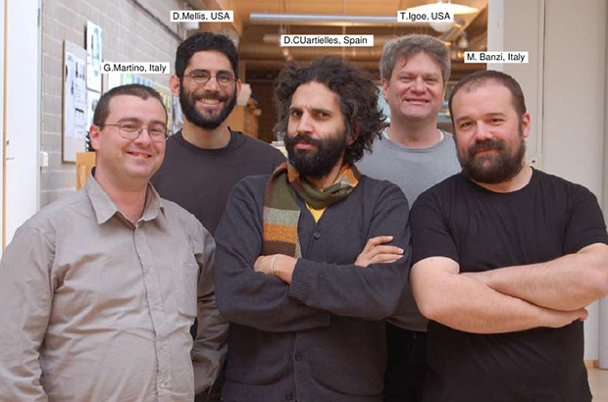
Processing
MIT
C++
HERNANDO BARRAGÁN

Slide 4
ARDUINO UNO

Slide 5
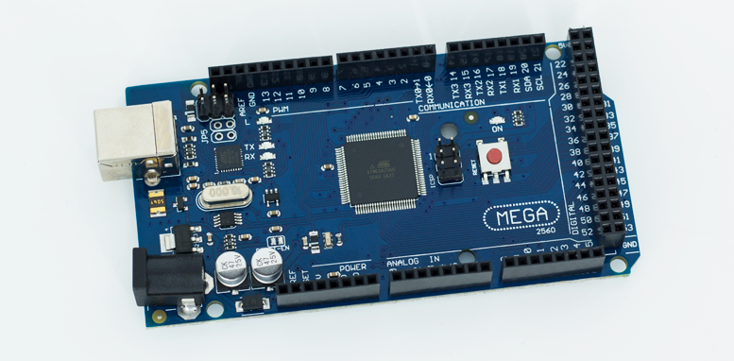
ARDUINO MEGA 2560

Slide 6
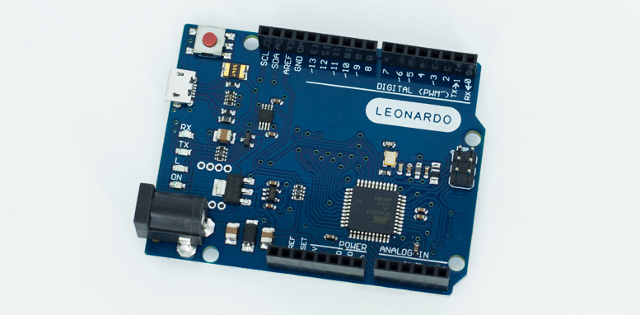
ARDUINO LEONARDO

Slide 7
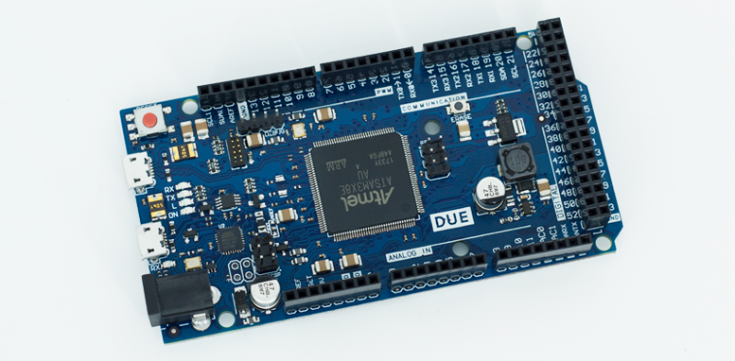
ARDUINO DUE

Slide 8
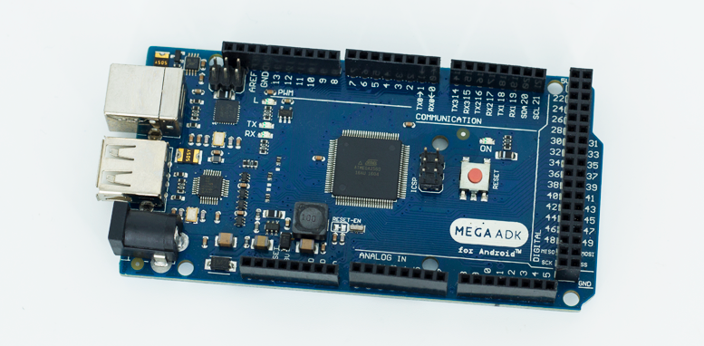
ARDUINO MEGA ADK

Slide 9
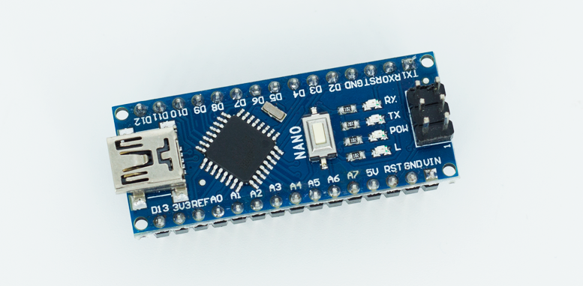
ARDUINO NANO

Slide 10
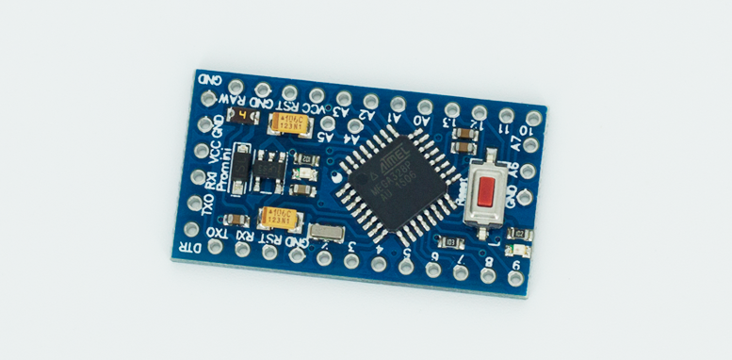
ARDUINO PRO MINI

Slide 11
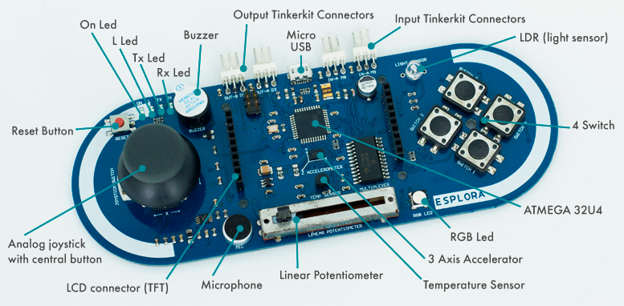
ARDUINO EXPLORA

Slide 12
